Slide 1
Государственное автономное учреждение социального обслуживания населения Свердловской области «Комплексный центр социального обслуживания населения города Каменска-Уральского»
Школа пожилого возраста по направлению «Обучение навыкам ухода»
тема: «Для чего нужно поддерживать иммунитет в организме человека»
Руководитель: специалист по социальной работе Грехова Татьяна Владимировна

Slide 2
Иммунитет - основа здоровья
Иммунитет – способность иммунной системы избавлять организм от генетически чужеродных объектов. Иммунитет заложен в человеке с рождения. Эффективность иммунной системы зависит от наследственности, однако правильное питание и здоровый образ жизни могут значительно повысить ее активность.
Иммунная система – это система особых клеток и белков, защищающих организм от болезнетворных микроорганизмов (бактерий, вирусов, грибков, а также от определенных ядов). Иммунная система контролирует развитие раковых клеток, своевременно выявляя и уничтожая те, которые растут бесконтрольно.

Slide 3
Органы, входящие в иммунную систему: лимфатические узлы, миндалины, вилочковая железа (тимус) костный мозг, селезенка. Ученые установили, что большая часть клеток-защитников располагается в кишечнике – 80%.

Slide 4
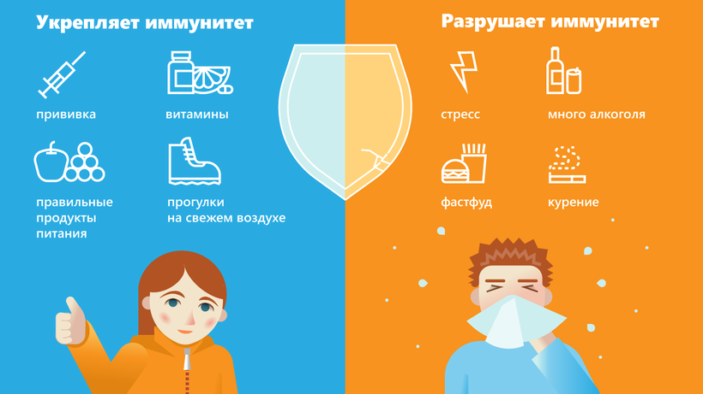

Slide 5
Различают врожденный иммунитет и приобретенный (активный, пассивный).
Иммунитет начинает формироваться еще до рождения человека – в материнской утробе.
Пассивный иммунитет формируется в организме после введения вакцины.
Силы иммунитета на 50% зависят от образа жизни, который ведет человек.

Slide 6
Факторы, негативно воздействующие на иммунитет:
· длительный стресс;
· вредные привычки;
· нерациональное питание (голодание, переедание);
· дефицит витаминов и микроэлементов;
· физические перегрузки;
· перенесённые травмы, ожоги, операции;
· загрязнение окружающей среды;
бесконтрольное употребление лекарств.
Частые простудные заболевания, герпес на губах, продолжительное повышение температуры, синдром хронической усталости, сонливость или бессонница, болевые ощущения в суставах и мышцах, нарушения сна, частые головные боли, появление высыпаний на коже – всё это признаки снижения иммунной активности.

Slide 7
Что необходимо человеку для поддержания иммунитета?
1. Полноценное здоровое питание.
2. Отказ от курения и употребления алкоголя.
3. Бережное отношение к своей психике.
4. Здоровый сон (не менее 8 часов в сутки в хорошо проветренном помещении).
5. Закаливание (обливания и контрастный душ, посещение бани и сауны). Рекомендовано чередование высоких и низких температур.
6. Регулярные занятия спортом, подвижный образ жизни. Доказано, что чрезмерные нагрузки могут негативно влиять на иммунитет.

Slide 8
По данным ВОЗ - всего 10% людей обладают иммунитетом, который защищает их практически от всех заболеваний. Еще 10% имеют врожденный иммунодефицит: они болеют очень часто. У оставшихся 80% сила иммунной системы зависит от условий и образа жизни.
Всемирный день иммунитета – это ещё одна возможность подчеркнуть важность и значимость здорового образа жизни. Своевременно корректируя нарушения иммунитета, можно предотвратить возникновение заболеваний многих органов и систем. Для хорошего самочувствия и правильной работы внутренних органов необходимо укреплять естественный иммунитет и проводить своевременную вакцинацию.

Slide 9
СПАСИБО ЗА ВНИМАНИЕ
И БУДЬТЕ ЗДОРОВЫ!

